Slide 1
Інструментальні засоби розробки програмних систем
Лекція 7. DevOps

Slide 2
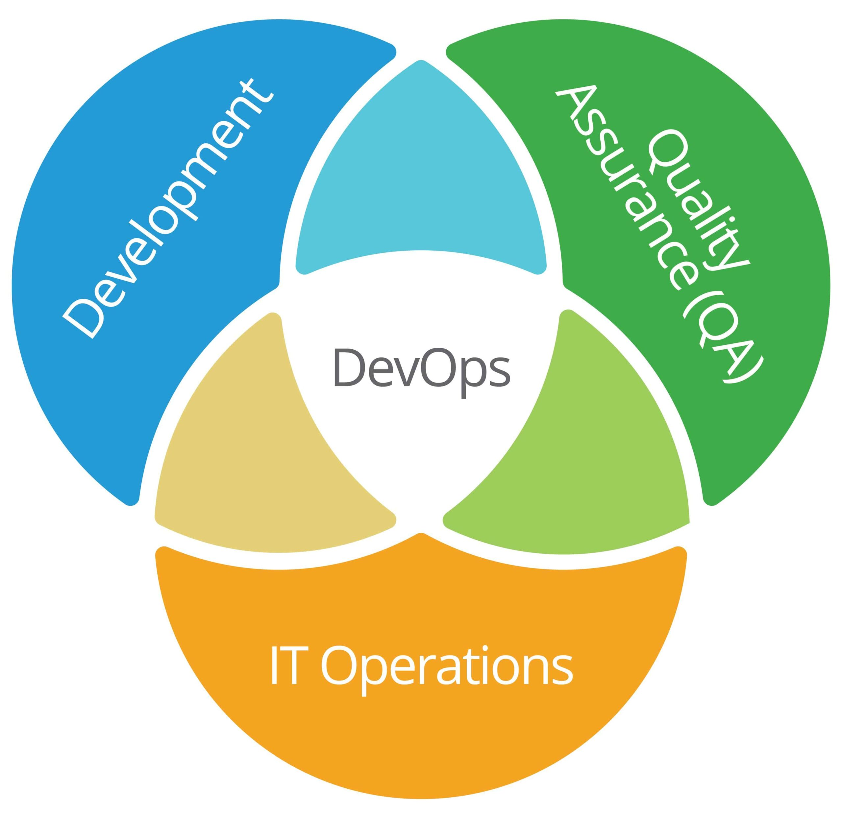
Вступ
DevOps перетворює підхід до розробки та експлуатації програмного забезпечення, акцентуючи на культурі співпраці, автоматизації та постійному вдосконаленні. Ця методологія знищує традиційні бар'єри між командами, прискорює процеси доставки та підтримки продуктів, і веде до створення надійних, ефективних та безпечних програмних рішень. DevOps є відповіддю на виклики швидкоплинного технологічного світу, забезпечуючи організаціям можливість швидко адаптуватися та залишатися конкурентоспроможними.

Slide 3
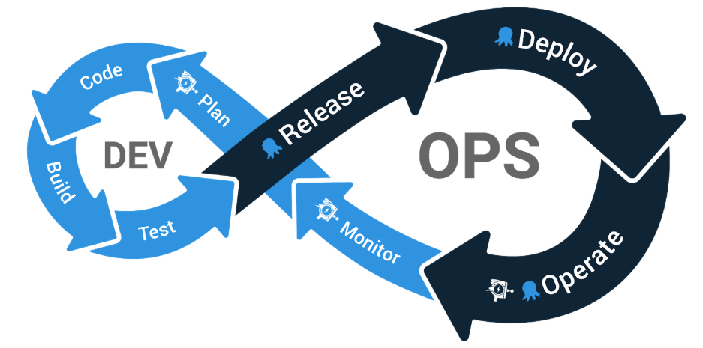
Основні компоненти DevOps
Неперервна інтеграція, доставка, та автоматизація тестування, разом із концепцією інфраструктури як код, є вирішальними компонентами в DevOps, що забезпечують швидкість, надійність, і високу якість програмного забезпечення. Вони дозволяють командам ефективно співпрацювати, швидко адаптуватися до змін, та забезпечувати безперервне поліпшення продуктів. Ці практики відображають головну мету DevOps - оптимізацію процесів розробки та експлуатації через культуру співпраці та автоматизацію.

Slide 4
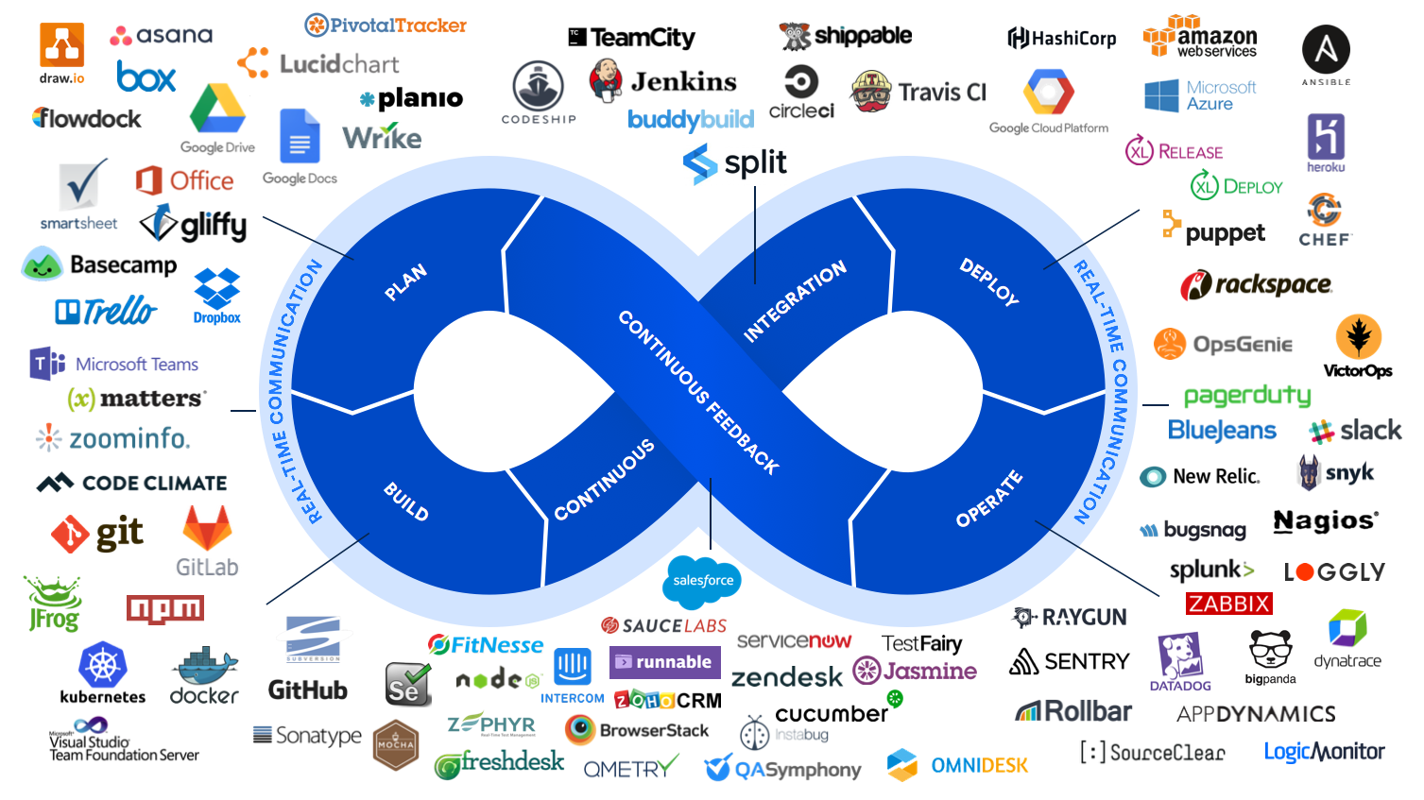
Інструменти DevOps
Інструменти для неперервної інтеграції та доставки, такі як Jenkins, GitLab CI та GitHub Actions, автоматизують збірку, тестування, та розгортання програмного забезпечення, що підвищує швидкість, ефективність та якість процесів розробки. Контейнеризація і оркестрація через Docker та Kubernetes спрощують розгортання та управління програмами, забезпечуючи гнучкість та масштабованість. Інфраструктура як код, реалізована через Terraform та Ansible, автоматизує створення та управління інфраструктурою, сприяючи ефективному використанню ресурсів та швидкому розгортанню. Інструменти моніторингу та логування, як Prometheus та ELK Stack, забезпечують відстеження стану системи та допомагають в оперативному виявленні та усуненні проблем. Інструменти співпраці, такі як Slack, JIRA, та Confluence, підтримують відкрите спілкування та ефективне управління проектом, зміцнюючи основу для успішної реалізації DevOps-практик.

Slide 5
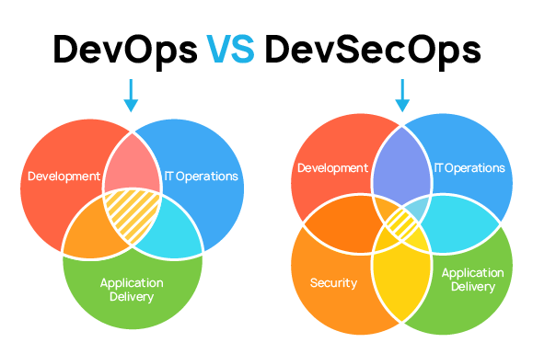
Практичні аспекти впровадження DevOps
Створення культури DevOps в організації вимагає більше, ніж просто впровадження нових інструментів або процесів. Це про розбудову екосистеми, де співпраця, спільна відповідальність, і відкритість до навчання та інновацій стають основоположними принципами. Ключовими елементами є не тільки технічні зміни, але й культурні зрушення, які сприяють більшій інтеграції між командами, підвищують якість та безпеку продукту, а також спрямовані на неперервне вдосконалення всього процесу розробки.

Slide 6

Виклики та майбутнє DevOps
Впровадження DevOps стикається з викликами, що варіюються від культурних перешкод до технічних складнощів, вимагаючи від організацій вирішення проблем для успішної трансформації. Культурні виклики включають спротив змінам та відсутність співпраці, тоді як технічні виклики охоплюють інтеграцію інструментів та автоматизацію процесів. Розв'язання цих питань потребує зосередження на навчанні, комунікації, та вихованні культури взаємодопомоги. Поступовий підхід до впровадження DevOps, зосереджений на довгострокових цілях та зміцненні культури співпраці, є ключовим для досягнення високих результатів у розробці програмного забезпечення та операційній діяльності, адаптуючись до швидкого розвитку технологій та нових підходів.

Slide 7

Підсумки
DevOps трансформує сучасну розробку програмного забезпечення, акцентуючи на необхідності злиття технологій, процесів і культури для досягнення успіху. Від його еволюції до впровадження ключових практик, як-от неперервна інтеграція і доставка, DevOps відіграє критичну роль у підвищенні ефективності, скороченні часу на вихід продукту на ринок та покращенні його якості. Розглядаючи сучасні тенденції, такі як мікросервіси, хмарні обчислення та застосування машинного навчання, стає зрозумілим, що адаптація до цих нововведень вимагає не лише технологічної гнучкості, а й культурної адаптації та стратегічного планування. Впровадження DevOps є комплексним процесом, який об'єднує інновації та культурні зміни, підкреслюючи значення співпраці та постійного вдосконалення для досягнення тривалого успіху.

